Slide 1
ИНТЕРВАЛИ ПОВЈЕРЕЊА
Вјежбе
Дарко Милуновић, ма
darko.milunovic@ef.unibl.org
Милица Марић
milica.maric@ef.unibl.org

Slide 2
Да ли је скуп нормалан?
Да ли је позната варијанса?
Да ли је позната варијанса?
Z
Да ли је узорак већи од 30 елемената?
Z
t
*
Да ли је узорак већи од 30 елемената?
Z
*
ДА
НЕ
ДА
НЕ
НЕ
ДА
ДА
ДА
НЕ
НЕ

Slide 3
ОЦЈЕЊИВАЊЕ АРИТМЕТИЧКЕ СРЕДИНЕ ОСНОВНОГ СКУПА
ЗАДАТАК 1:
Из скупа који је нормално распоређен, извучен је узорак од 150 јединица. Аритметичка средина у узорку је била 54,2 јединица мјере. Оцијенити аритметичку средину овог скупа уз ризик грешке од 5%, ако је:
а) позната стандардна девијација у основном скупу, и износи 6,3 јединице мјере;
б) позната стандардна девијација у узорку и износи 4,5 јединице мјере, а број елемената у основном скупу је 2.500
в) позната стандардна девијација у узорку и износи 4,5 јединице мјере, а број елемената у основном скупу је 6.000

Slide 4

$$n=150$$
$$\overline{x}=54,2$$
$$α=0,05$$
a) Варијанса (стандардна девијација) је позната
$$σ=6,3$$
$$α=0,05$$
$$P\left(−Z≤\frac{\overline{x}−μ}{σ_{\overline{x}}}≤Z\right)=F\left(Z\right)−\left[1−F\left(Z\right)\right]=2F\left(Z\right)−1=0,95$$
$$P\left(\overline{X}−Z_{α/2}∙σ_{\overline{x}}≤μ≤\overline{X}+Z_{α/2}∙σ_{\overline{x}}\right)=2F\left(Z\right)−1=0,95$$
Интервал повјерења гласи:
$$\overline{x}−Z_{α/2}∙σ_{\overline{x}}≤μ≤\overline{x}+Z_{α/2}∙σ_{\overline{x}}$$
Критична вриједност се тражи у таблицама:
$$2F\left(Z_{α/2}\right)−1=1−α$$
$$F\left(Z_{α/2}\right)=1−\frac{α}{2}$$
$$F\left(Z_{α/2}\right)=1−0,025=0,975 →Z_{\frac{α}{2}}=1,96$$

Slide 5
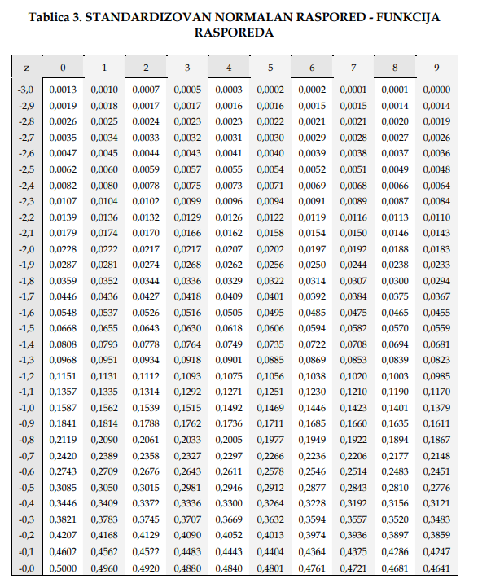
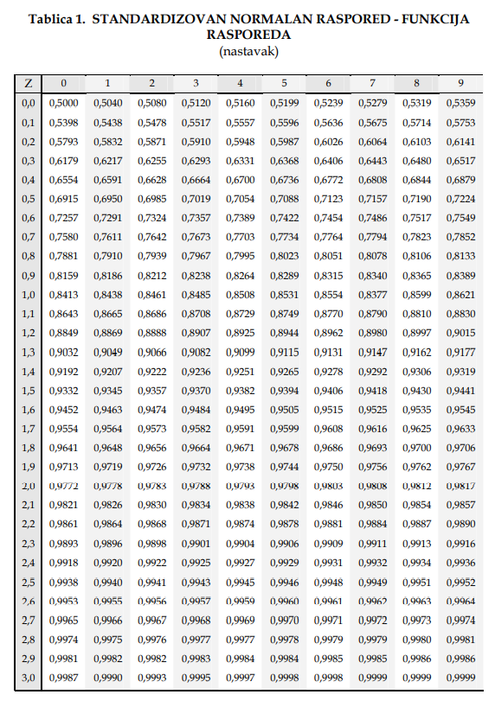

Slide 6
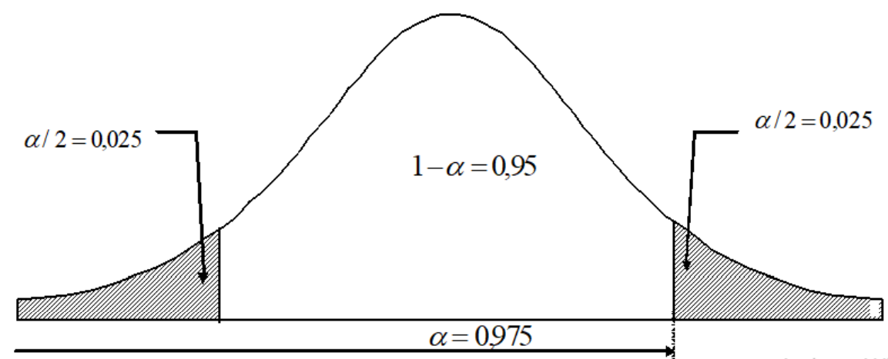

$$σ_{\overline{x}}=\frac{σ}{\sqrt{n}}=\frac{6,3}{\sqrt{150}}=0,51439$$
$$54,2−1,96∙0,51439≤μ≤54,2+1,96∙0,51439$$
$$53,192≤μ≤55,208$$

Slide 7
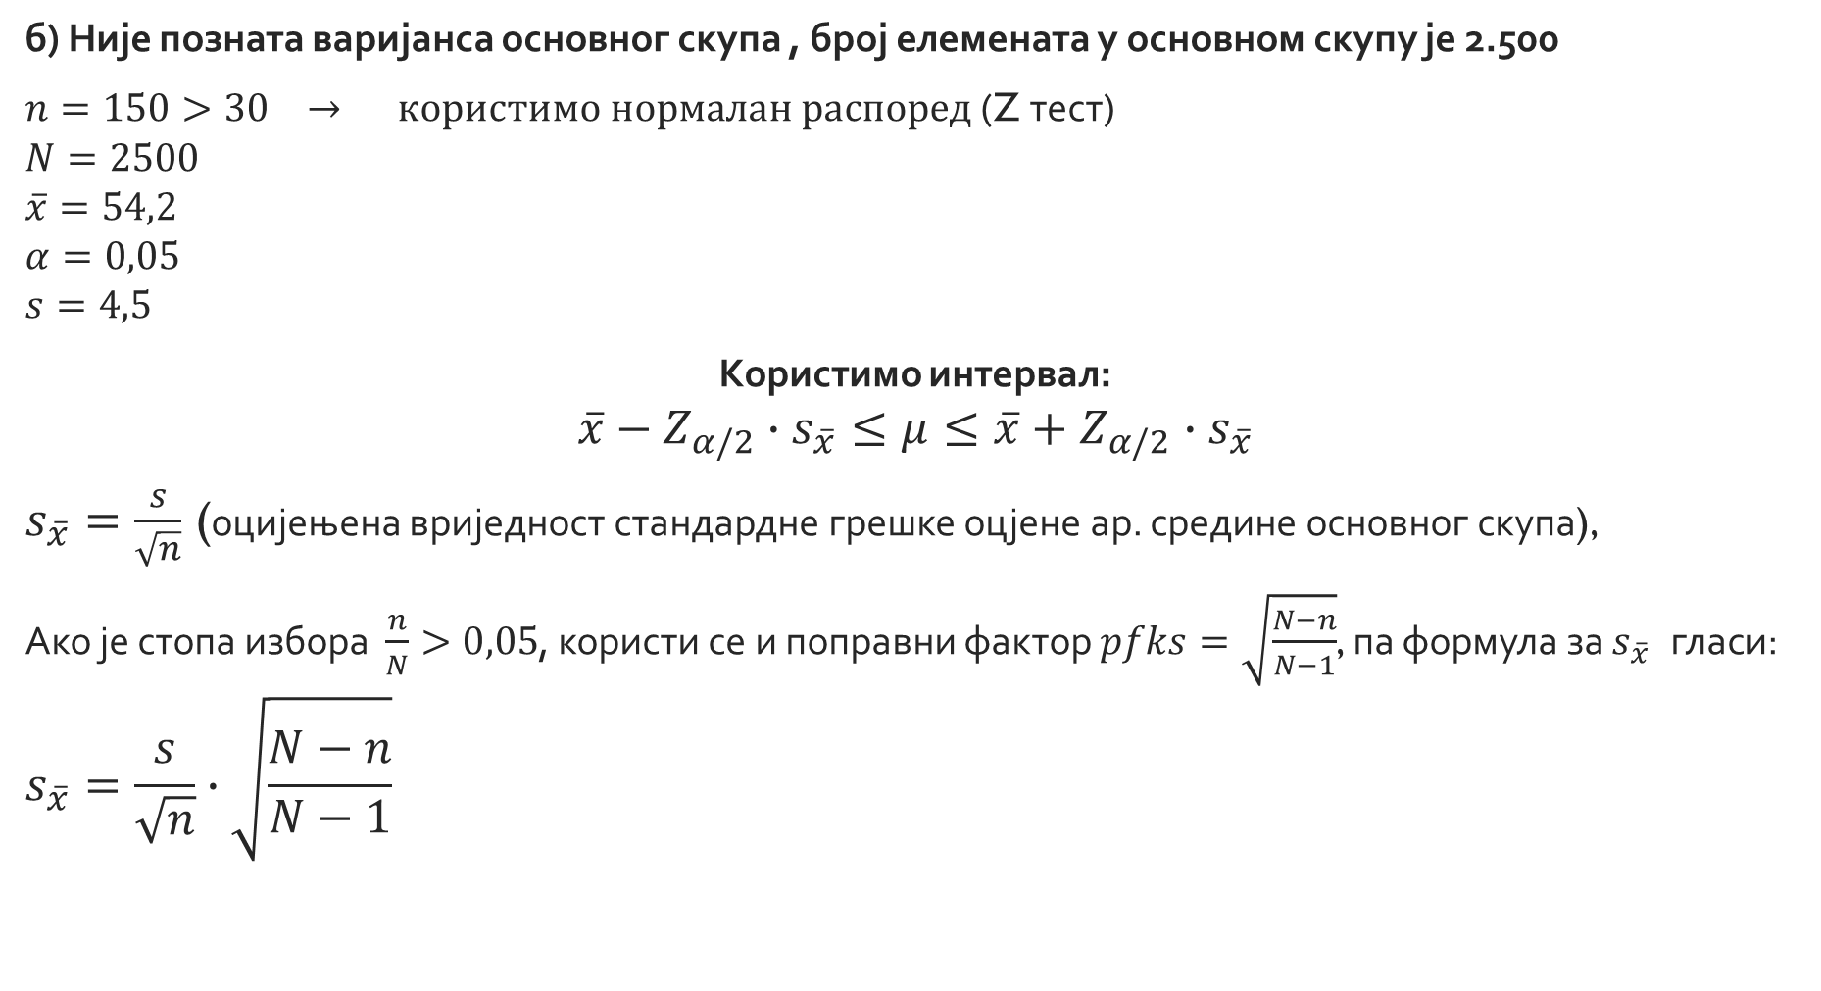
б) Није позната варијанса основног скупа , број елемената у основном скупу је 2.500
$n=150>30 → користимо нормалан распоред$ (Z тест)
$$N=2500$$
$$\overline{x}=54,2$$
$$α=0,05$$
$$s=4,5$$
Користимо интервал:
$$\overline{x}−Z_{α/2}∙s_{\overline{x}}≤μ≤\overline{x}+Z_{α/2}∙s_{\overline{x}}$$
$s_{\overline{x}}=\frac{s}{\sqrt{n}}$ (оцијењена вриједност стандардне грешке оцјене ар. средине основног скупа),
Ако је стопа избора $\frac{n}{N}>0,05$, користи се и поправни фактор $pfks=\sqrt{\frac{N−n}{N−1}}$, па формула за $s_{\overline{x}}$ гласи:
$$s_{\overline{x}}=\frac{s}{\sqrt{n}}∙\sqrt{\frac{N−n}{N−1}}$$

Slide 8
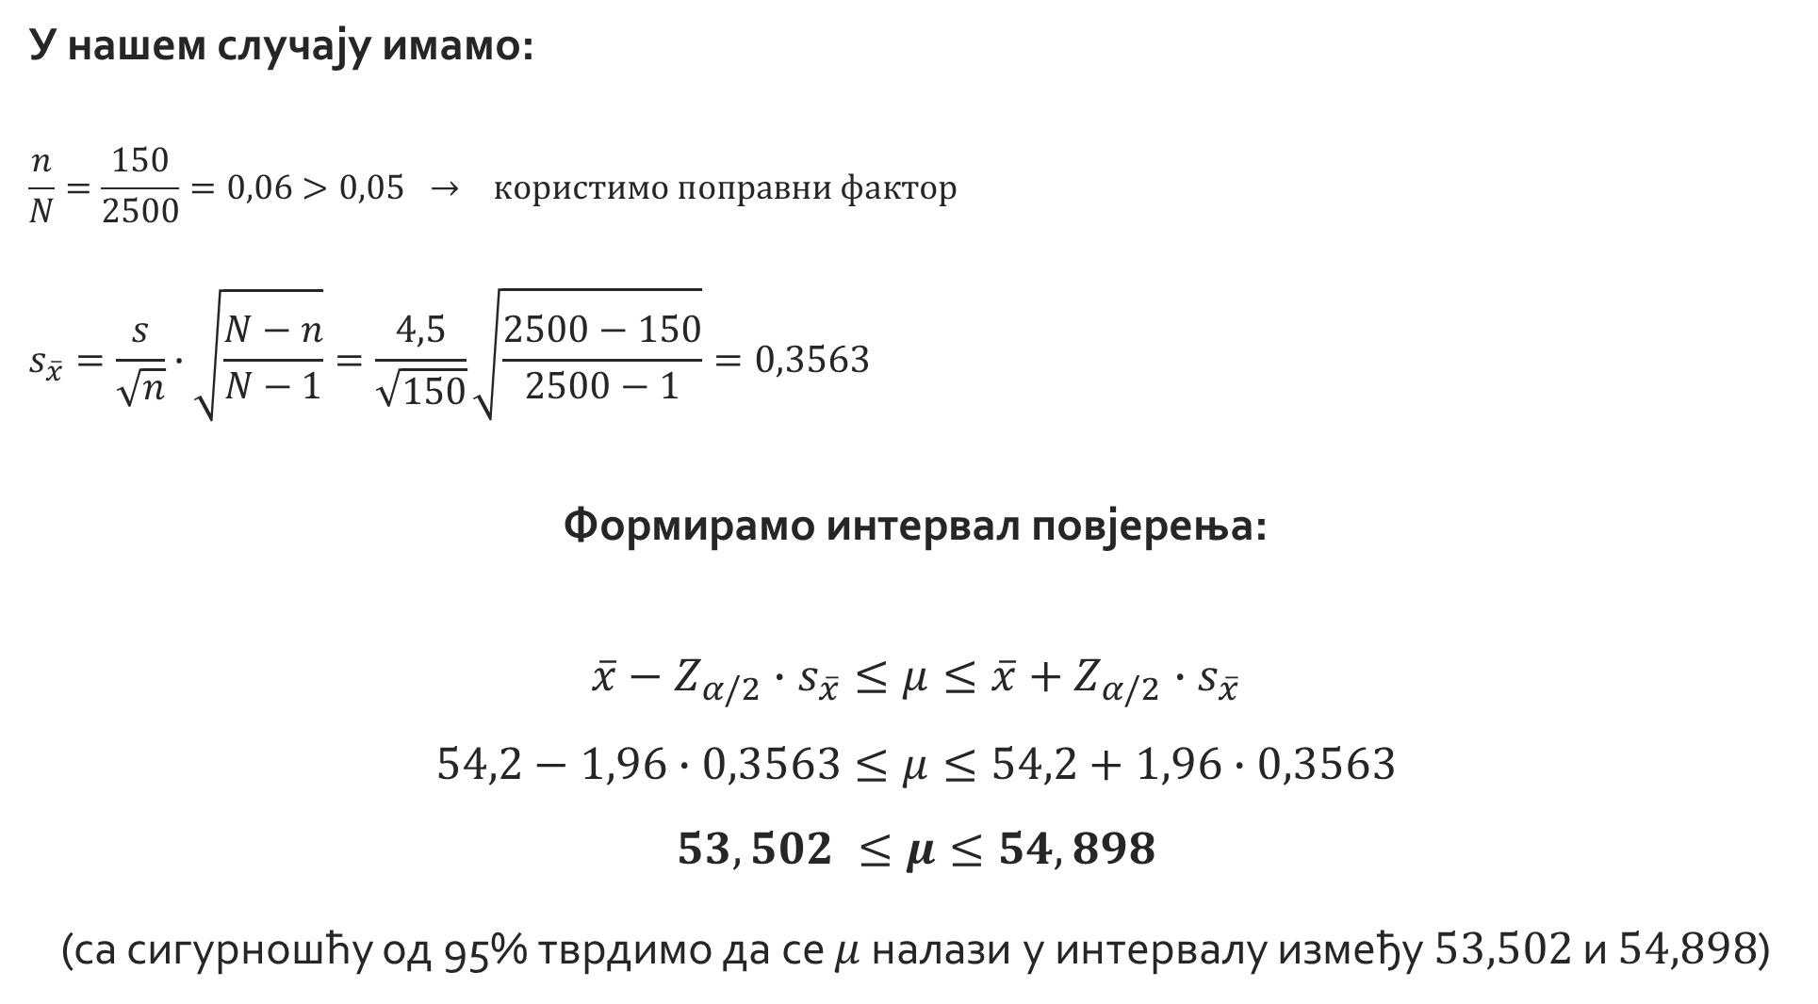
У нашем случају имамо:
$$\frac{n}{N}=\frac{150}{2500}=0,06>0,05 → користимо поправни фактор$$
$$s_{\overline{x}}=\frac{s}{\sqrt{n}}∙\sqrt{\frac{N−n}{N−1}}=\frac{4,5}{\sqrt{150}}\sqrt{\frac{2500−150}{2500−1}}=0,3563$$
Формирамо интервал повјерења:
$$\overline{x}−Z_{α/2}∙s_{\overline{x}}≤μ≤\overline{x}+Z_{α/2}∙s_{\overline{x}}$$
$$54,2−1,96∙0,3563≤μ≤54,2+1,96∙0,3563$$
$$53,502 ≤μ≤54,898$$
(са сигурношћу од 95% тврдимо да се $μ$ налази у интервалу између $53,502$ и $54,898$)

Slide 9
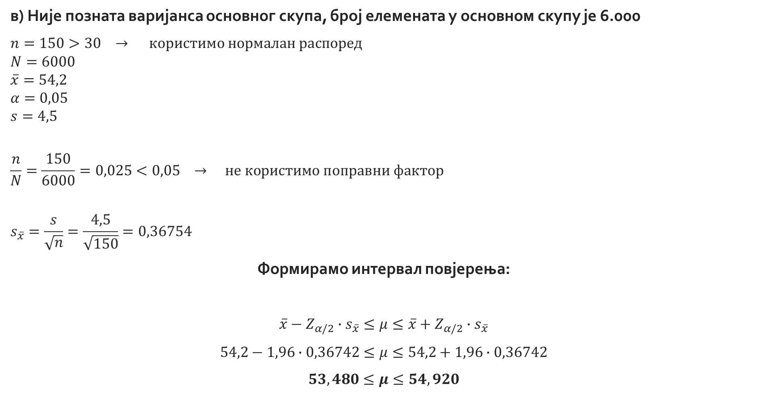
в) Није позната варијанса основног скупа, број елемената у основном скупу је 6.000
$n=150>30 → користимо нормалан распоред$
$$N=6000$$
$$\overline{x}=54,2$$
$$α=0,05$$
$$s=4,5$$
$$\frac{n}{N}=\frac{150}{6000}=0,025<0,05 → не користимо поправни фактор$$
$$s_{\overline{x}}=\frac{s}{\sqrt{n}}=\frac{4,5}{\sqrt{150}}=0,36754$$
Формирамо интервал повјерења:
$$\overline{x}−Z_{α/2}∙s_{\overline{x}}≤μ≤\overline{x}+Z_{α/2}∙s_{\overline{x}}$$
$$54,2−1,96∙0,36742≤μ≤54,2+1,96∙0,36742$$
$$53,480≤μ≤54,920$$

Slide 10


ЗАДАТАК 2:
Произвођач једне врсте производа има поруџбину од 4500 комада. Kao узорак, овај произвођач је произвео 15 комада и установио да просјечно вријеме за производњу једног комада износи 18 минута, са просјечним одступањем од 1 минут.
Колико је потребно времена за производњу ове поруџбине? Одговор дати уз 1% ризика и претпоставку да је основни скуп нормално распоређен.

Slide 11

РЈЕШЕЊЕ:
$n=15< 30, σ непозната → користимо t распоред$
$$N=4500$$
$$\overline{x}=18$$
$$s=1$$
$$α=0,01$$
$$\frac{n}{N}=\frac{15}{4500}=0,0033<0,05 → не користи се поправни фактор , па добијамо:$$
$$s_{\overline{x}}=\frac{s}{\sqrt{n}}=\frac{1}{\sqrt{15}}=0,2582$$
Интервал повјерења:
$$\overline{x}−t_{n−1, \frac{α}{2}}∙s_{\overline{x}}≤μ≤\overline{x}+t_{n−1, α/2}∙s_{\overline{x}}$$
Непознато нам је $t_{n−1, \frac{α}{2}}$, тражимо вриједност у таблицама за t распоред

Slide 12
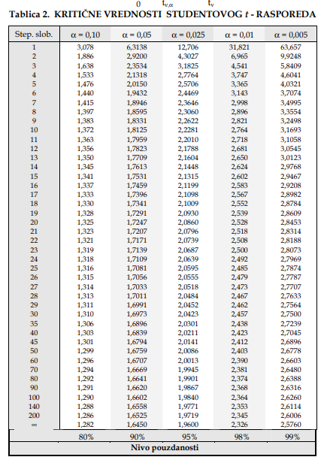
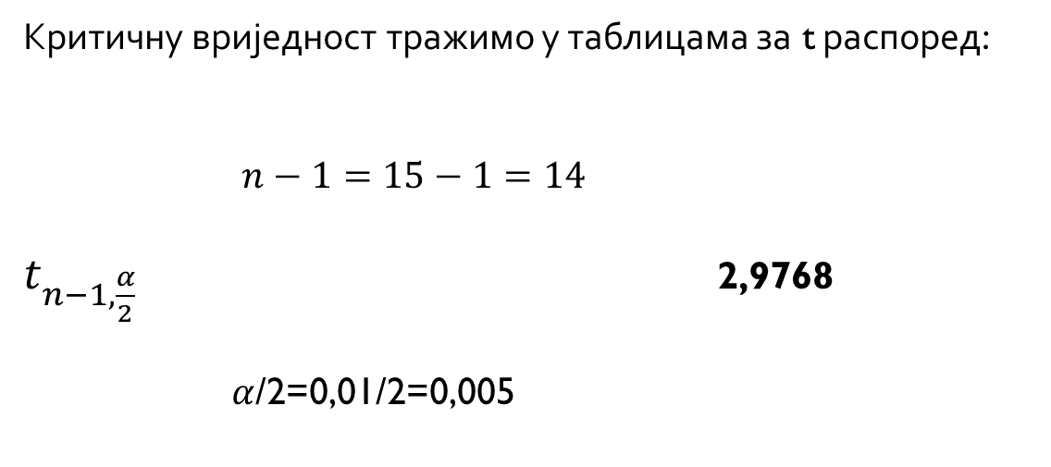
Критичну вриједност тражимо у таблицама за t распоред:
$n−1=15−1=14$
$t_{n−1, \frac{α}{2}}$ 2,9768
$α$/2=0,01/2=0,005

Slide 13
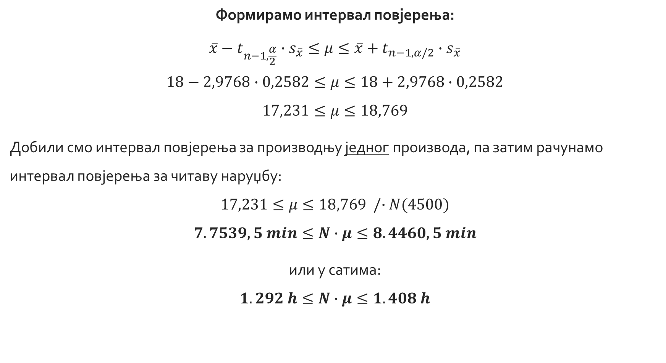
Формирамо интервал повјерења:
$$\overline{x}−t_{n−1, \frac{α}{2}}∙s_{\overline{x}}≤μ≤\overline{x}+t_{n−1, α/2}∙s_{\overline{x}}$$
$$18−2,9768∙0,2582≤μ≤18+2,9768∙0,2582$$
$$17,231≤μ≤18,769$$
Добили смо интервал повјерења за производњу једног производа, па затим рачунамо интервал повјерења за читаву наруџбу:
$$17,231≤μ≤18,769 /∙N(4500)$$
$$7.7539,5 min≤N∙μ≤8.4460,5 min$$
или у сатима:
$$1.292 h≤N∙μ≤1.408 h$$

Slide 14
ЗАДАТАК 3:
У једном предузећу од 450 радника, распоред дијела радника према оствареним зарадама био је сљедећи:
Зараде (КМ) | Број радника
до 150 | 4
150-200 | 9
200-250 | 16
250-300 | 10
300 и више | 3
Σ | 42
Aкo знамо да је распоред радника овог предузећа према оствареним зарадама нормалног облика:
а) оцијенити уз ризик 5% просјечно остварену зараду у посматраном предузећу,
б) одредити интервал оцјене укупно остварене зараде овог предузећа уз 10% ризика.

Slide 15
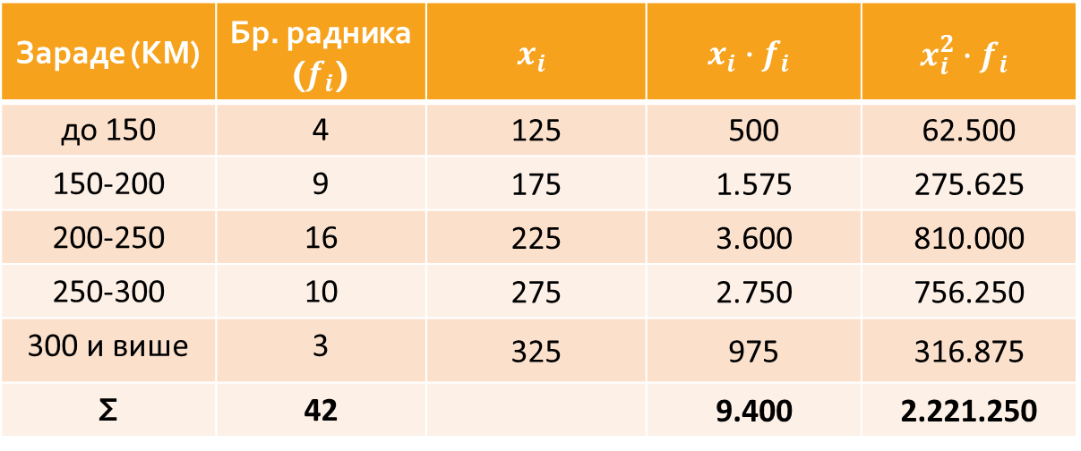


а) Интервал повјерења уз 5% ризика за просјечно остварену зараду
$n=42>30, σ непозната→ користимо нормалан распоред (Z таблице)$
$$N=450$$
$$α=0,05$$
$$\overline{x}=?$$
$$s=?$$
Аритметичка средина узорка:
$$\overline{x}=\frac{\sum{x_{i}∙f_{i}}}{\sum{f_{i}}}=\frac{9400}{42}=223,81$$
Стандардна девијација узорка:
$$s=\sqrt{\frac{\sum{x_{i}^{2}∙f_{i}−n∙{\overline{x}}^{2}}}{n−1}}=$$
$$s=\sqrt{\frac{2.221.250−42∙{223,81}^{2}}{42−1}=}$$
$$s=53,52$$
Зараде (КМ) | Бр. радника ($f_{i}$) | $$x_{i}$$ | $$x_{i}∙f_{i}$$ | $$x_{i}^{2}∙f_{i}$$
до 150 | 4 | 125 | 500 | 62.500
150-200 | 9 | 175 | 1.575 | 275.625
200-250 | 16 | 225 | 3.600 | 810.000
250-300 | 10 | 275 | 2.750 | 756.250
300 и више | 3 | 325 | 975 | 316.875
Σ | 42 |  | 9.400 | 2.221.250

Slide 16
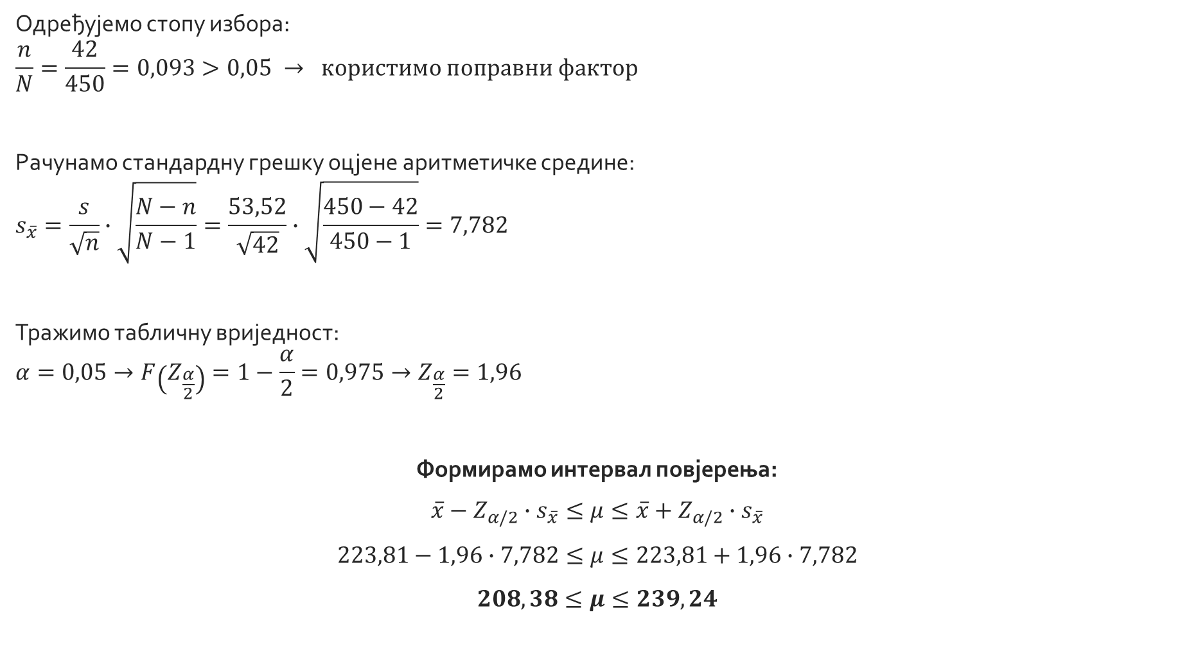
Одређујемо стопу избора:
$$\frac{n}{N}=\frac{42}{450}=0,093>0,05 → користимо поправни фактор$$
Рачунамо стандардну грешку оцјене аритметичке средине:
$$s_{\overline{x}}=\frac{s}{\sqrt{n}}∙\sqrt{\frac{N−n}{N−1}}=\frac{53,52}{\sqrt{42}}∙\sqrt{\frac{450−42}{450−1}}=7,782$$
Тражимо табличну вриједност:
$$α=0,05→F\left(Z_{\frac{α}{2}}\right)=1−\frac{α}{2}=0,975→Z_{\frac{α}{2}}=1,96$$
Формирамо интервал повјерења:
$$\overline{x}−Z_{α/2}∙s_{\overline{x}}≤μ≤\overline{x}+Z_{α/2}∙s_{\overline{x}}$$
$$223,81−1,96∙7,782≤μ≤223,81+1,96∙7,782$$
$$208,38≤μ≤239,24$$

Slide 17
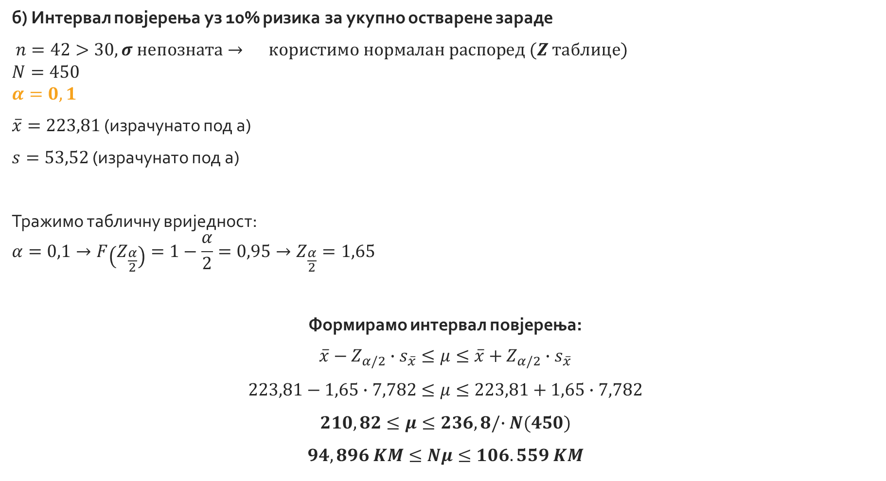
б) Интервал повјерења уз 10% ризика за укупно остварене зараде
$n=42>30, σ непозната→ користимо нормалан распоред (Z таблице)$
$$N=450$$
$$α=0,1$$
$\overline{x}=223,81$ (израчунато под а)
$s=53,52$ (израчунато под а)
Тражимо табличну вриједност:
$$α=0,1→F\left(Z_{\frac{α}{2}}\right)=1−\frac{α}{2}=0,95→Z_{\frac{α}{2}}=1,65$$
Формирамо интервал повјерења:
$$\overline{x}−Z_{α/2}∙s_{\overline{x}}≤μ≤\overline{x}+Z_{α/2}∙s_{\overline{x}}$$
$$223,81−1,65∙7,782≤μ≤223,81+1,65∙7,782$$
$$210,82≤μ≤236,8/∙N(450)$$
$$94,896 KM≤Nμ≤106.559 KM$$

Slide 18
ОЦЈЕЊИВАЊЕ ПРОПОРЦИЈЕ ОСНОВНОГ СКУПА
ЗАДАТАК 4:
На првој години студија Економског факултета од 1800 студената случајно је изабрано и анкетирано 80 студената. За увођење предмета Рачунари у редован наставни процес изјаснило се 60 студената.
Оцијенити, уз 5% ризика:
а) учешће студената који желе увођење овог предмета (у укупном броју студената на 1. години студија);
б) број студената 1. године студија који желе увођење предмета Рачунари.

Slide 19
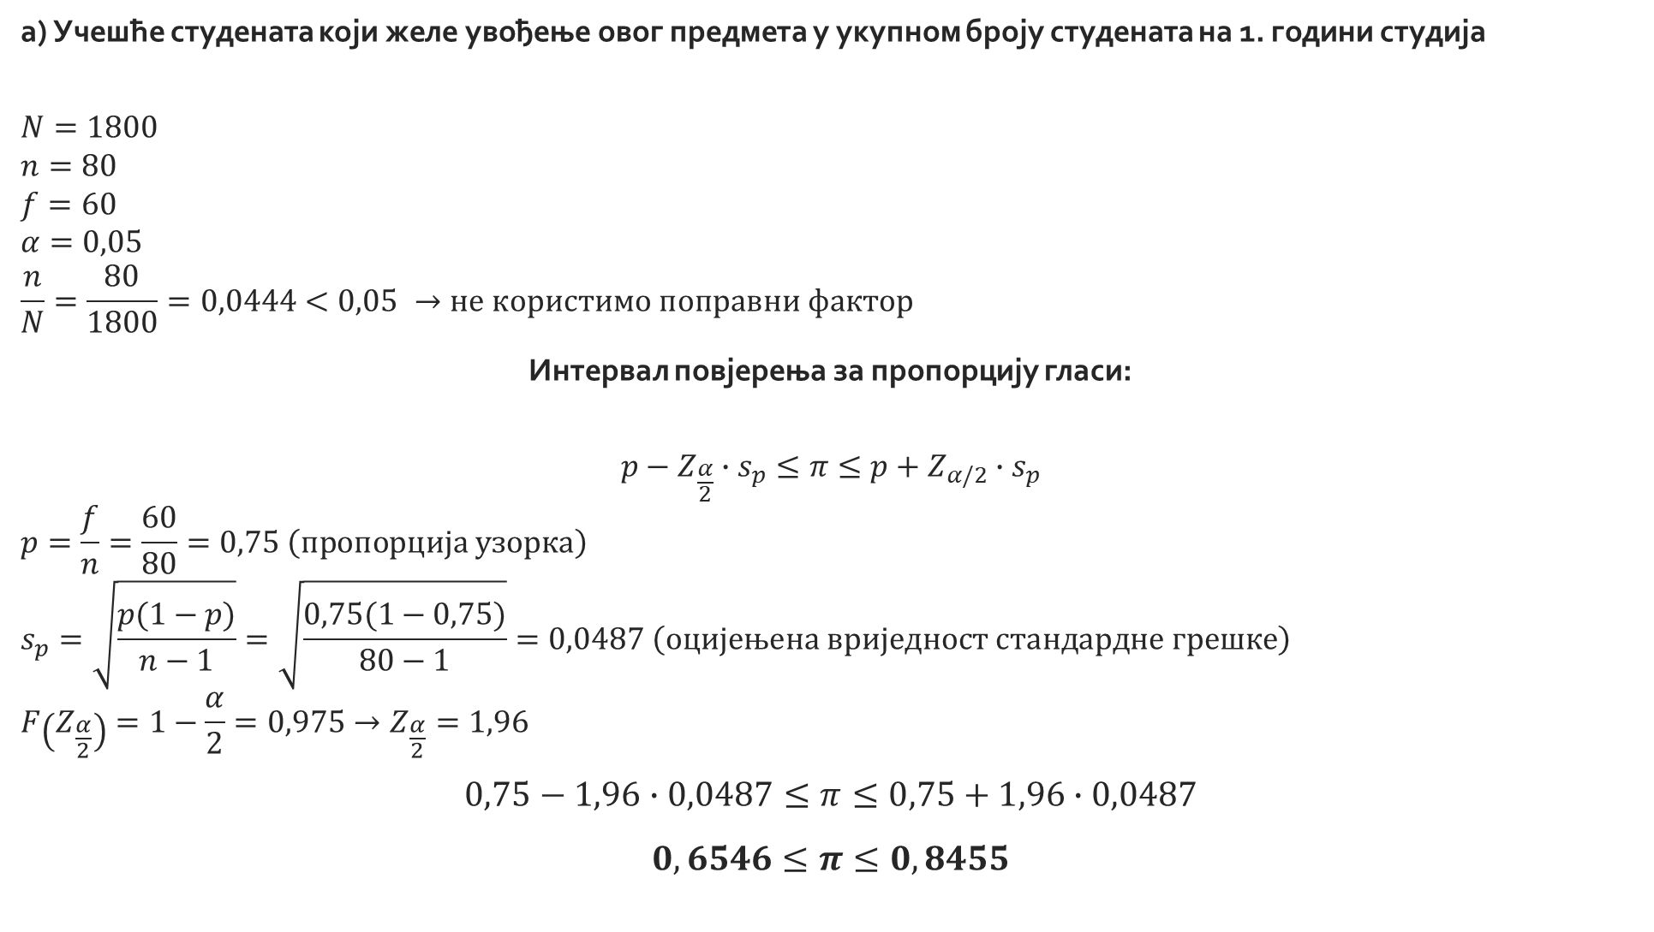
а) Учешће студената који желе увођење овог предмета у укупном броју студената на 1. години студија
$$N=1800$$
$$n=80$$
$$f=60$$
$$α=0,05$$
$$\frac{n}{N}=\frac{80}{1800}=0,0444<0,05 →не користимо поправни фактор$$
Интервал повјерења за пропорцију гласи:
$$p−Z_{\frac{α}{2}}∙s_{p}≤π≤p+Z_{α/2}∙s_{p}$$
$$p=\frac{f}{n}=\frac{60}{80}=0,75 \left(пропорција узорка\right)$$
$$s_{p}=\sqrt{\frac{p(1−p)}{n−1}}=\sqrt{\frac{0,75(1−0,75)}{80−1}}=0,0487 \left(оцијењена вриједност стандардне грешке\right)$$
$$F\left(Z_{\frac{α}{2}}\right)=1−\frac{α}{2}=0,975→Z_{\frac{α}{2}}=1,96$$
$$0,75−1,96∙0,0487≤π≤0,75+1,96∙0,0487$$
$$0,6546≤π≤0,8455$$

Slide 20
Задаци за вјежбање
Случајно је изабрано 50 студената прве године студија који су положили Статистику. Распоред њихових оцјена био је сљедећи:
На узорку од 70 студената, установљено је да је просјечан број остварених бодова на писменом испиту био 12,5 са просјечним одступањем од 3 бода. Под претпоставком нормалног распореда и ризика грешке од 5%, одредити интервал повјерења за просјечан број бодова свих студената.
Оцјена | Бр. студената
6 | 21
7 | 15
8 | 7
9 | 4
10 | 3
Уз ризик грешке од 1%, оцијенити просјечну оцјену из Статистике студената овог факултета, ако се зна да је на првој години студија било 350 студената који су положили овај предмет.

Slide 21
Према годинама старости, 20 случајно изабраних радника једног предузећа били су распоређени на сљедећи начин:
У граду од 85000 становника, анкетирано је 250 становника и упитано да ли редовно иду у позориште. Њих 40 је одговорило потврдно. Уз ризик грешке од 8%, оцијенити учешће становника овог града који редовно посјећују позориште.
Године | Бр. радника
25 - 30 | 3
30 -35 | 4
35 - 40 | 5
40 - 45 | 4
45 - 50 | 2
50 - 55 | 2
Оцијенити просјечну старосну доб радника овог предузећа које броји укупно 1000 запослених, уз ризик грешке од 10%.

Slide 22
ХВАЛА НА ПАЖЊИ!

